Slide 1
Environnement informatique
Semaine 02 et 03
v.A19

Slide 2
Plan de leçon
Le matériel informatique
Achat d’un ordinateur
Les logiciels de base
Les spywares
Application web
Les virus
Sites utiles
Travail pratique

Slide 3
Le matériel informatique
La compréhension de base est important pour les entreprises qui veulent éviter de se faire avoir
Comprendre le jargon informatique → problème pour les acheteurs
Un ordinateur est un ensemble de composants électroniques modulaires
Composants → Hardware
Logiciel → Software

Slide 4
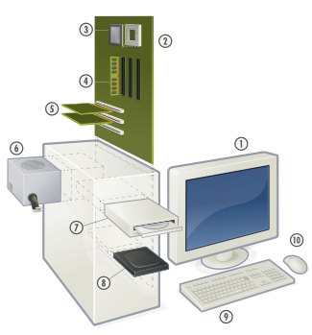
L’ordinateur
Le moniteur
La carte-mère
Le CPU
La mémoire vive
Les cartes extensions
Le boîtier d’alimentation
Le Lecteur CD/DVD
Le disque dur
Clavier
Souris

Slide 5
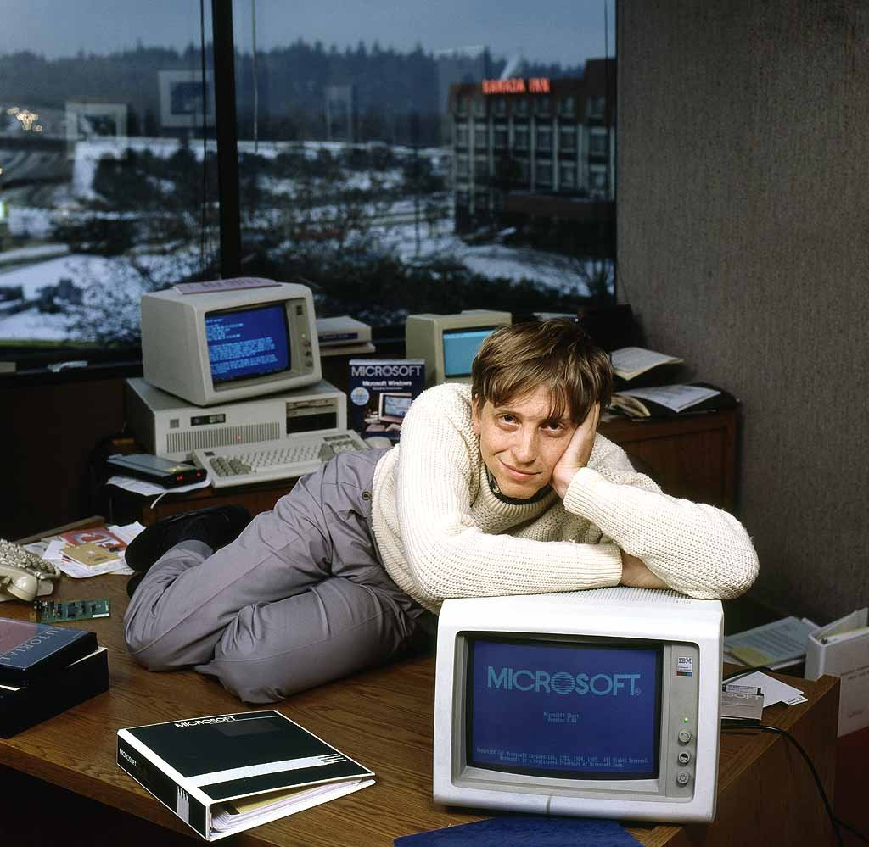
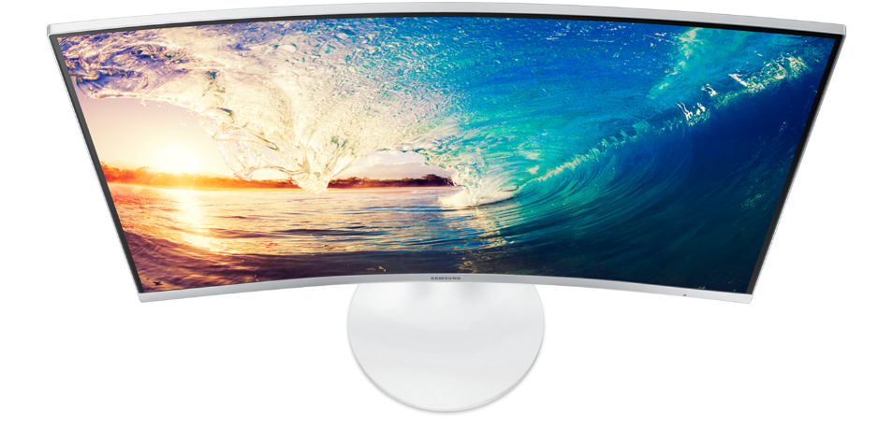
Le moniteur
Périphérique de sortie visuel
Écran plat de différent type
LCD: Liquid Crystal Display, plus épais et moins dispendieux
LED : Light Emitting Diode, moins épais et plus dispendieux
Coût: 75$ (économique) à 1000$+ (pro)

Slide 6
La mémoire
Mémoire vive, mémoire, RAM sont tous des synonymes dans le jargon
Aujourd’hui, la mémoire se calcule en quantité de Go
Que signifie Go?
Vitesse d’accès aux données très rapide
Plus il y en a dans l’ordinateur plus il sera rapide pour réexécuter une commande

Slide 7
Le disque dur
Unité de stockage de masse
2007: 200 Go à 500 Go
Aujourd’hui : 500 Go à 5 To
Deux types :
HDD : Mécanique avec disque et moteur. $
SSD : État solide avec des composante l’électronique. $$
Vitesse de rotation: 5400 à 15000 RPM
Plus c'est rapide meilleure est la performance

Slide 8
Le disque dur
Caractéristiques | SSD | HDD
Énergie | Plus économe | Plus énergivore
Coût | ~0.21$ / Go* | ~0.03$ / Go
Capacité | 4 To | 10 To
Démarrage système | 10-13 secondes | 30-120 secondes
Mécanisme | Puces électroniques | Moteurs et disques
Résistance | Plus résistant dû à l’électronique | Pièces mécaniques peuvent brisées
Notes:
Basé sur le Kingston Digital A400 SSD 480GB via Amazon le 2018-08-28

Slide 9
Le disque dur : Considération
Espace de stockage
Utilisation
Principale ou archive
Pour portable ou ordinateur de bureau
Vitesse
SSD : Très rapide
HDD : Plus lent
Si HDD, vitesse de rotation
Possibilité d’avoir plusieurs disques dans un même ordinateur – Même pour les portables

Slide 10
Analogie pour la différence en la mémoire et le disque dur
Mémoire vive | Espace disque
Se compare à la surface disponible sur un bureau, plus il est grand plus qu’on peut mettre de paperasse donc avoir un accès direct aux fichiers plus rapide. | Se compare à la dimension d’un classeur, beaucoup plus d’espace pour les fichiers qu’un bureau mais plus lent d’accès car on doit ouvrir le classeur pour accéder aux fichiers.
Plus la quantité est grande plus rapide sera la machine pour exécuter plusieurs logiciels en simultanés | Plus la quantité est grande plus qu’il y aura de la place pour stocker des fichiers. Par exemple : Photos, fichiers musicaux, films, etc.

Slide 11
La carte graphique
La carte graphique permet d’augmenter la performance d’un ordinateur au niveau de l’exécution de certaines applications
Elle permet d’ajouter plusieurs moniteurs pour la même machine
Les ordinateurs de joueur possèdent généralement des cartes vidéos performantes

Slide 12
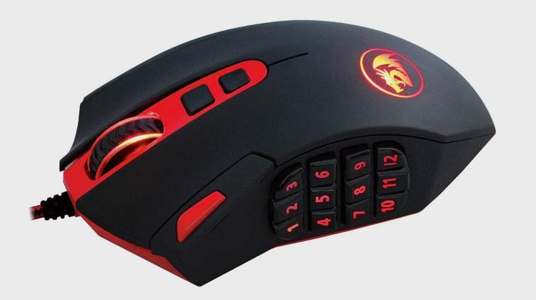
Le clavier et la souris
Périphérique d’entrée
Clavier:
Multimédia: Port USB, touches multimédias, etc
Souris:
À boule (Bon pour les poubelles)
Optique
Sans fil : Personnel = ok, Professionnel = gestion des batteries
Vibrante : Pour les joueurs et aide visuelle pour ceux qui en ont de besoin

Slide 13
L’achat d’un ordinateur
Tour
Portable
Moniteur

Slide 14
PC Minimum
En 2019, un PC de bureau minimum devrait posséder les éléments suivants:
8 Go de RAM
Disque dur de 1 To ou SSD 256 Go
Windows ou OS X
Cette configuration environ 200$ - 500$ pour Windows

Slide 15
Portable
Différents types :
Laptop : Ordinateur portable avec écran de 13" et plus. 250$ +
Ultrabook : Ordinateur très portable entre 9" et 13" d'écran. Moins puissant. Entre 200$ et 500$. Utilisation simple (courriel, Internet, Office, etc.)
MacBook Air : Commercialisé par Apple. Très fiable. Plus cher pour la même puissance par rapport à un PC. Facile d'apprentissage. 1100$+
Ne pas toucher au Macbook normal!!
Notes:
Il y a des méthodes pour installer Windows.

Slide 16
Portable minimum
En 2019, un portable standard devrait posséder au minimum les éléments suivants :
8 Go de RAM
256 Go ou plus en SSD
2 port USB 3.0
Windows
Cette configuration environ 250$ - 500$
Macbook air : environ 1100$
Suggestion : Si le portable est utilisé comme ordinateur principal, faire l’achat d'un kit clavier-souris et moniteur

Slide 17
Achat : Considération
L’achat d’un portable va dépendre des besoins de l’utilisateur
Étudiant, Gamer, Professionnel, Facebooker…
Type de système : Mac, Windows ou ChromeBook
Type de clavier
Avec ou sans pavé numérique
Dimension
13, 15, 17 pouces?
Durée de vie de la batterie
Budget

Slide 18
Le moniteur : Achat
La taille selon vos besoins: 17, 19, 22 pouces et plus.
Le rapport entre l’horizontale et la verticale: 16:9 ou 16:10
Certains modèles pivotent sur 90° pour faciliter la lecture de document
Plusieurs entreprises fournissent un second moniteur pour les employés
Augmentation de 50% de productivité

Slide 19
Le moniteur : Achat
Rapport de contraste
Différence entre le blanc le plus blanc et le noir le plus noir.
Plus de ratio est élevé, meilleur est la qualité des couleurs.
Temps de réponse
Temps en milliseconde pour qu’un pixel passe du blanc au noir.
Plus le temps est court, plus rapide est le changement.

Slide 20
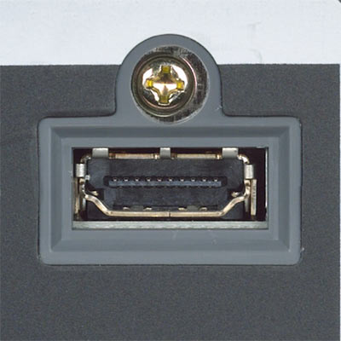
Le moniteur: Achat
Connexion:
Analogue (VGA)
Technologie pour écran cathodique (La grosse écran) et les LCD de gamme économique
Digitale (DVI)
Sortie numérique pour les écrans LCD
Image plus net
Digitale (HDMI)
Sortie numérique pour les téléviseurs LCD et nouveaux moniteurs
Ressemble à un port USB

Slide 21
Le moniteur : Achat résumé
Dimension
Dépendra du besoin soit espace, budget, etc.
Résolution
Minimum : 1080p
Connectivité
DVI, HDMI, VGA, etc.

Slide 22
Configuration d’une imprimante réseau
Installation de l’imprimante du 2070

Slide 23
Configuration de l’imprimante HP du 2070
Il est possible de configurer une imprimante en réseau
Pour configurer celle de votre local 2070, veuillez suivre les instructions à cette adresse
http://eweb.cshawi.ca/wifi/print.html

Slide 24
Configuration d’une imprimante via adresse IP
La première étape est d’obtenir l’adresse IP de celle-ci
Une adresse IP est une suite de numéro unique à l’intérieur d’un réseau
La plupart des imprimantes permette l’impression de la page de configuration de celle-ci
Complément

Slide 25
Obtenir l’adresse IP de l’imprimante
Pour l’imprimante du 2070 suivre les étapes suivantes directement sur l’imprimante
Appuyez sur le bouton Ok
Flèche d’en bas jusqu’à l’option Informations
Ok
Choisir Imprimer configuration…
Ok
L’adresse IP se retrouve dans la 2e page sous Adresse IP
Dans le cas présent l’adresse est 10.10.136.66
Adresse pour la session A2018
Complément

Slide 26
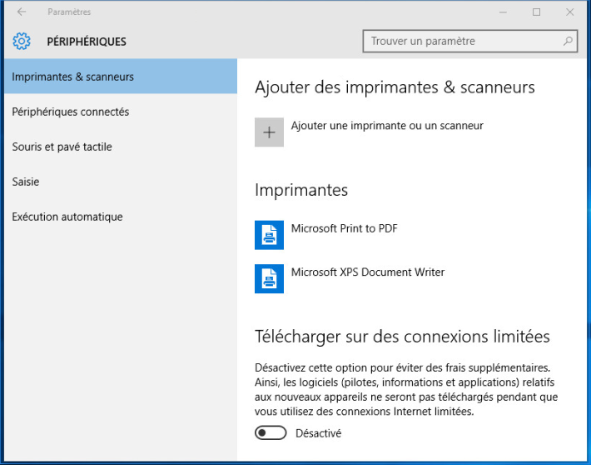
Configuration de l’imprimante HP du 2070
Complément
Windows 8 et 10, pour ouvrir la page des imprimantes
Taper « imprimante » dans la zone de recherche de la barre latérale

Slide 27
Configuration de l’imprimante HP du 2070
Complément
Cliquer sur « Ajouter une imprimante ou un scanneur »
Cliquer sur « L’imprimante que je veux n’est pas répertoriée »
Cliquer sur « Ajouter une nouvelle imprimante à l’aide d’une adresse TCP/IP… »
Suivant
Écrire l’adresse IP dans la zone prévue à cette fin
Rappel : 10.10.14.70
Suivant
Sélectionner « Ne pas partager cette imprimante »
Suivant et Terminer

Slide 28
Les logiciels de base
Navigateur
Suite de bureautique
Logiciels de protection

Slide 29
Les logiciels de base
Chaque machine devrait avoir les logiciels suivants d’installer :
Suite de bureautique (MS-Office, LibreOffice)
Un anti-virus (Nod32, MalwareByte’s, Windows Security Essential)
Un anti-spyware (Spybot, Windows Security Essential)
Sauf pour MS-Office, tous les logiciels cités ci-haut sont gratuits ou intégrés
Suggestion : Windows Security Essential
Ce dernier est déjà intégré dans Windows 10

Slide 30
Navigateurs
Un navigateur permet d’accéder à Internet
Il y a plusieurs navigateurs de disponible
Edge de Microsoft
Peu personnalisable
Trop intégré à Windows
Chrome de Google
Très personnalisable
Environnement Google intégré
Synchronisation des données
Firefox de Mozilla
Très personnalisable
Indépendant
Synchronisation des données

Slide 31
Suite de bureautique
Groupes de logiciels reliés au travail de bureau
Inclus de base: un tableur, un traitement de texte et un présentateur
Principalement deux suites offerts pour les PC
Microsoft Office: Word, Excel, PowerPoint et Access
OpenOffice: Writer, Calc, Impress et Base
En ligne on retrouve
Google Drive et Office 365 (OneDrive)

Slide 32
Suite de bureautique
Suite | Office 365 | OpenOffice | Google Drive
Traitement de texte | Word | Writer | Document
Tableur | Excel | Calc | Speadsheet
Présentateur | PowerPoint | Impress | Presentation
Coût | 100$/an – 5 pers. à 180$/an/utilisateur Autres prix dispo | 0$ | 0$
Site | www.microsoft.com | www.libreoffice.org | Drive.google.com
Commentaire | Utiliser dans la plupart des entreprises. Très complet | Peu utiliser dans les entreprises. Utilisation résidentielle | Utiliser de plus en plus en entreprise. Permet la collaboration entre plusieurs utilisateurs.

Slide 33
Google Docs et Office 365 Exercices
Dans cet exercice, nous allons tester la collaboration en temps réel dans un document texte sous Google Docs et ensuite sous Office 365 avec Excel
Accédez à la page suivante Google Docs
Écrivez ce qui vous passe par la tête ou encore changez la mise en forme du document
Constatez l’efficacité potentielle de cette méthode de collaboration
Ensuite accéder à la page suivante Excel 365
Il faut que vous vous connectiez avec votre compte du Cégep soit le courriel avec votre numéro d’étudiant suivi de @cshawi.ca

Slide 34
Logiciel de compression
Les logiciels de compression permettent de gérer les fichiers compressés
Ces derniers permettent de réduire la taille des fichiers et de faciliter l'envoie de ceux-ci
Plusieurs types de fichier : Zip, Rar, 7z
Windows ne gère que les Zip
Logiciel
Payant : Winzip, WinRar, WinAce
Gratuit : 7-Zip

Slide 35
Les anti-virus
Logiciel protégeant l’ordinateur des virus.
Plusieurs compagnies offrent une version gratuite tel que Avast, Avg et MS Security Essential
Les versions payantes inclus souvent un groupe de logiciels de protection tel que l’anti-virus, le mur coupe-feu et l’anti-spyware
Pour les usages personnels, on peut n’utiliser que les versions gratuites
En autant que vous êtes à l’aise avec les ordinateurs

Slide 36
Les murs coupe-feu
Logiciel permettant de faire la gestion des applications qui communiquent avec l’extérieur
Permet de bloquer des ports de communications
Un port est comme une porte vers l’extérieur
Windows Firewall est le logiciel qui est inclus avec Windows

Slide 37
Les anti-spyware
Spyware → Logiciel espion qui vole des données confidentielles ou émet de la publicité intempestive
L’anti-spyware permet de déceler ces logiciels et de les éliminer
Plusieurs logiciels gratuits dont celui-ci :
Windows Security Essential
Logiciel payant
Malwarebyte’s Anti-Malware

Slide 38
Autres logiciels dignes de mention
TeamViewer
Logiciel permettant à un tiers de faire du support à distance en partageant l’écran
Everything
Logiciel permettant de rechercher très rapidement les fichiers sur votre ordinateur
Ninite
Site permettant de regrouper les installations de plusieurs logiciels communs

Slide 39
Configuration d'un logiciel de courrier électronique
Il est possible d'accéder à nos courriers électroniques sans avoir à utiliser un navigateur
L'utilisation d'un client de courriel est plus rapide que la version web
Nous allons configurer Microsoft Outlook pour accéder à Hotmail sans avoir à aller sur le site

Slide 40
Microsoft Outlook
Microsoft Outlook est le logiciel de communication de la suite Office
Il permet entre autres la gestion
des courriels de plusieurs comptes
des agendas
des contacts

Slide 41
Configuration d'un client de courriel
Lancer Microsoft Outlook
Cliquer sur Fichier pour afficher le menu de configuration du logiciel
Ajouter un nouveau compte

Slide 42
Configuration d’un client de courrier électronique

Slide 43
Configuration d’un client de courriels
Désormais vos courriels Hotmail sont désormais disponibles via le client
Tous les dossiers du compte Hotmail sont synchronisés dans le logiciel
Cette méthode de configuration est très simple car on utilise des produits Microsoft pour communiquer entre eux

Slide 44
Configuration d’un client de courriels
Avec Gmail (ou autres services), cela pourrait être plus complexe comme configuration
Il est possible d’avoir des notifications lorsqu’il y a un nouvel événement
Il suffit le laisser l’application ouverte
Pour masquer Outlook, dans la zone de notification, il y a l’icône Outlook, il suffit de cliquer-droit dessus et sélectionner « Masquer l’icône réduite »

Slide 45
Google
Google est un engin de recherche puissant
En plus de la recherche, il y a plusieurs fonctionnalités qui sont intéressantes
Nous allons en explorer quelques-unes

Slide 46
Google
Google permet de rechercher du contenu en lui posant directement des questions dans la barre d’adresse de votre navigateur
Exercices
Comment fait-on pour calculer les taxes au Québec?
Tapez la question la barre d’adresse de votre navigateur
Notes:
Exemple de résultat : http://www.calculconversion.com/calcul-taxes-tps-tvq.html

Slide 47
Google : Conversion d’unité
[quantité unité 1] en [unité 2]
Exemple
5 km en miles
5 CAD en USD
150 lbs en kg

Slide 48
Google : Recherche d’œuvre
Film de [artiste]
Chanson de [artiste]
Exemples
Film de denis villeneuve
Film de Spielberg
Chanson de marie-mai

Slide 49
Google : Horaire
Horaire de [éléments]
Horaire des canadiens
Horaire du cinéma Biermans

Slide 50
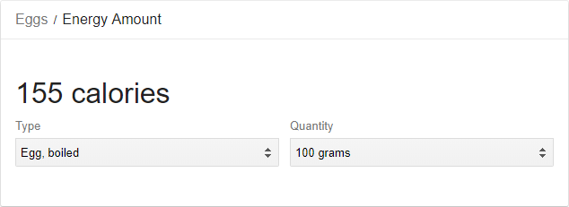
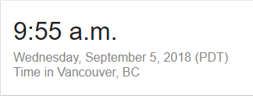
Google : Plein de trucs
Calorie dans [aliment]
Heure à [lieu]
Coucher du soleil à [lieu]

Slide 51
Google : Opérateur
Recherche avec terme(s) obligatoire(s)
Encapsuler le ou les termes dans des guillemets doubles
Exemple
comptabilité "impôts" entreprise
"acomba" apple
Type de fichier spécifique
Utiliser l’opérateur « filetype: »
Exemple
Office 365 filetype:pdf
Pokemon filetype:png

Slide 52
Google : Autres
Metronome
Atari breakout
Quel sera le jour au 25 décembre
Traduire poignée de porte en espagnole
compte à rebours 2 minutes

Slide 53
Application web
Les applications web sont des logiciels qui sont présents que sur le web
Exemple : hotmail, gmail, facebook, twitter, instagram
Google Docs
Application de bureautique permettant de créer des documents texte, tableurs, présentation et diagramme.
Google Calendar
Agenda électronique à part entière. Peut-être lié au téléphone intelligent
Office 365
Pendant web de la version sur votre PC

Slide 54
Application web
Google Maps
Application de cartographie
Evernote
Application permettant de synchroniser des images, du texte, des copiers-collers
Microsoft OneDrive
Application permettant de synchroniser des dossiers sur différentes machines
Très utile si vous travaillez régulièrement sur plus d'une machine

Slide 55
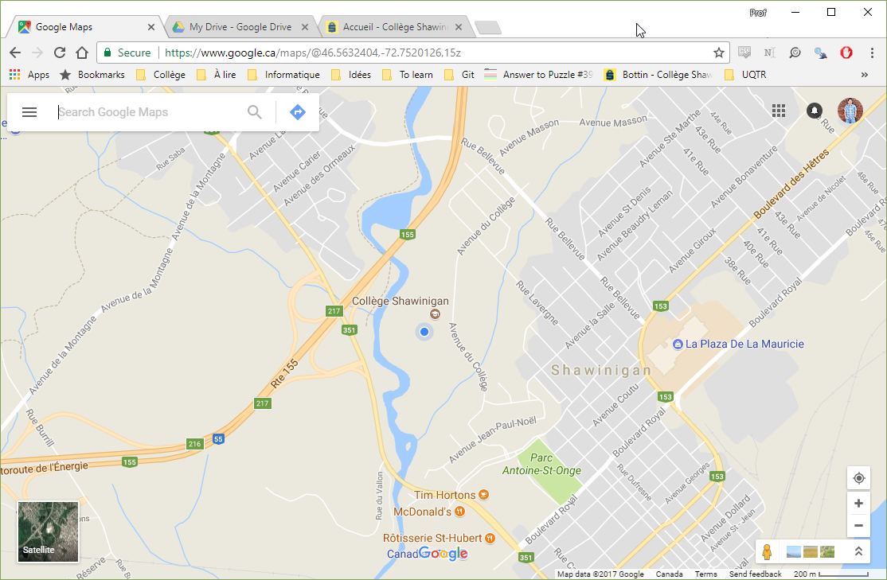
Google Maps
Très utiliser pour se déplacer et effectuer des recherches par région
A pratiquement remplacé les pages jaunes
Adresse : http://maps.google.ca
Pour effectuer une recherche, il suffit de taper l'endroit désiré dans la zone de recherche
Exemple : Comptable
Google retournera les résultats dans un panneau à gauche
Notes:
Pour une recherche générique, GM recherchera dans la région affichée à l’écran et élargira la recherche jusqu’à atteindre un certain nombre de résultats.

Slide 56
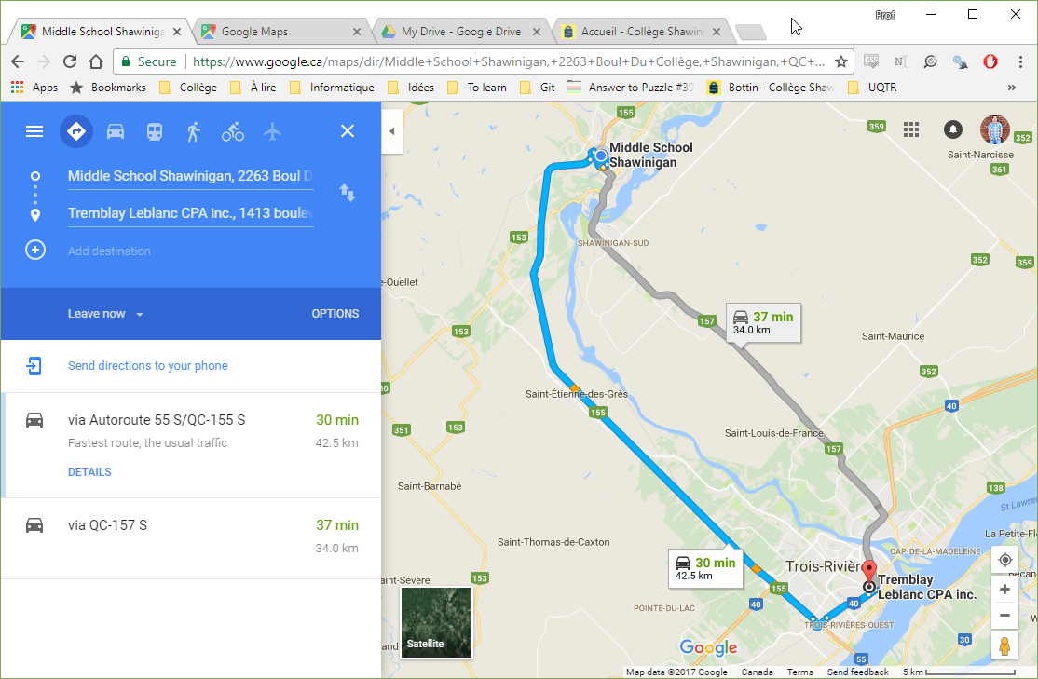
Google Maps
Pour obtenir la direction à partir d’un point, cliquez sur "Itinéraire" dans la fenêtre
La fenêtre se redimensionnera avec un nouveau champ « À »
Ainsi, il suffira de taper une adresse d'origine en entrant celle-ci dans la zone désignée

Slide 57
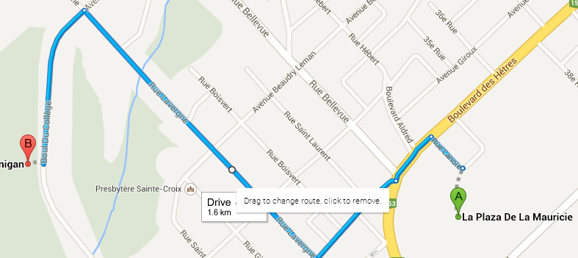
Google Maps
On peut modifier l'itinéraire
Il suffit de glisser le trajet vers un arrêt désiré

Slide 58
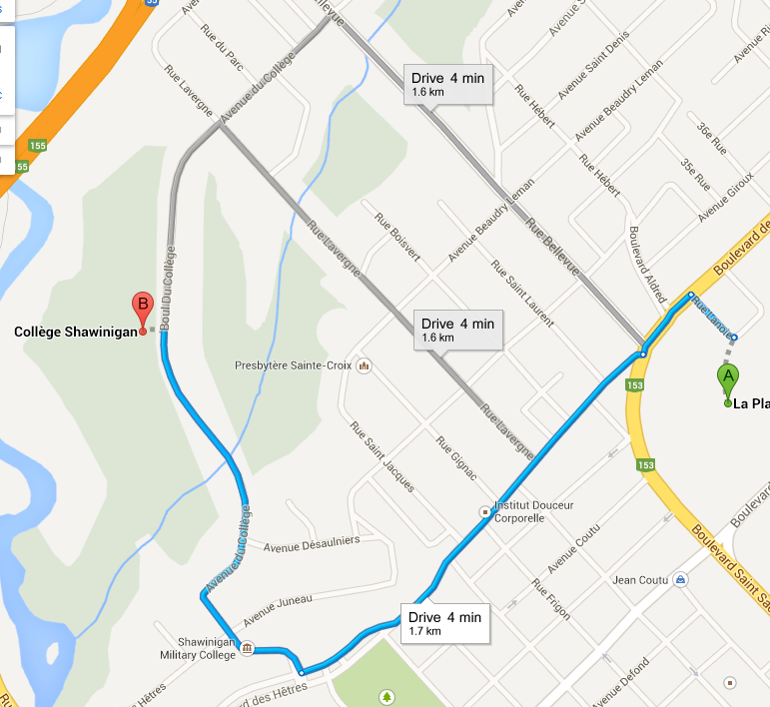
Google Maps
Il arrive parfois que Google offre un itinéraire alternatif
Il suffit de déplacer la souris sur l'itinéraire pour visualiser un aperçu de l'alternatif

Slide 59
Les virus et compagnie
Il différent type de programme malveillant
Virus, cheval de Troie, vers, espiogiciel
Tous ces programmes malveillants
peuvent être utilisés pour voler des informations confidentiels
peuvent rendre des millions d'ordinateurs "zombie" pour effectuer des attaques massives sur un site précis par exemple

Slide 60
Les virus et compagnie
Le virus regroupe les chevaux de Troie et les vers.
Les chevaux de Troie sont, comme l'histoire, des logiciels qui ne font pas ce qu'ils se devraient
Les vers sont des logiciels qui ouvrent une porte de sécurité dans l'ordinateur pour pouvoir implanté d'autres codes malveillants.

Slide 61
Sites utiles
Vistaprint.ca
Site internet permettant de commander des impressions sur des canevas spécialisés
Exemples
Cartes d’affaires, objets promotionnels pour clients, etc.
Parfois, cartes d’affaires gratuites (+ livraison)

Slide 62
Sites utiles
OpenClassrooms
Site spécialisé dans les didacticiels informatiques sur plusieurs domaines
De la bureautique à la programmation
Exemples
Word
Excel
PowerPoint

Slide 63
Exercice
Votre emploi fait en sorte que vous devez vous déplacer à différents endroits en voiture
Vous êtes payé 22$/heure incluant les temps de voyagement
Vous utilisez votre voiture pour les déplacements et votre employeur vous dédommage à raison de 0.45$ du km
Lorsque les déplacements sont trop loin pour revenir la même journée, vous avez 130$/nuit pour une chambre d’hôtel, 20$/souper, 14$/dîner et 12$/déjeuner
Les soupers sont payés si vous ne pouvez être à la maison avant 18h.

Slide 64
Exercice
À partir du Cégep, vous devez vous rendre au Cégep de Victoriaville. Combien vous serez payé en salaire et combien en dédommagement pour le kilométrage vous aurez?
À partir du Cégep de Shawinigan, vous devez vous rendre au Cégep d’Alma, Jonquière, Chicoutimi et Limoilou.
Les rencontres pour le Saguenay sont la même journée et celle pour Limoilou pour le lendemain à 13h et devrait durer 2 heures.
Vous partez la veille à 13h et vous revenez 2 jours plus tard.
Quels seront les frais ventilés pour votre employeur? Ne calculez que le temps de voyagement.

Slide 65
Travail Pratique 01
Le restant de la période sera consacré au TP01

